Slide 1
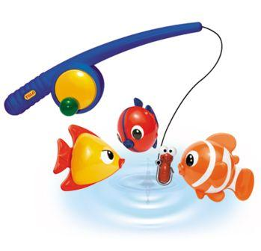
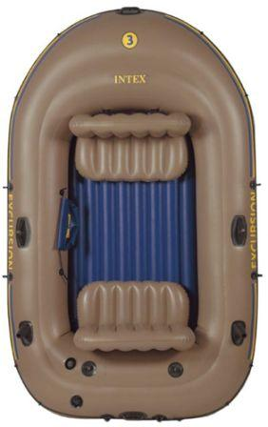
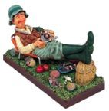
Рыбалка
Рыбалка
На уроке технологии

Slide 2
Правила игры
1
Кликните мышкой на фигурку рыболова
Обратите внимание: клюёт!
2
Выловите рыбку
3
Нажав на пятиугольник откроете вопрос
Для проверки нажмите на свиток с вопросом
Появится количество баллов за данный ответ

Slide 3
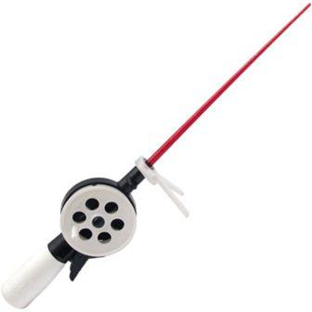
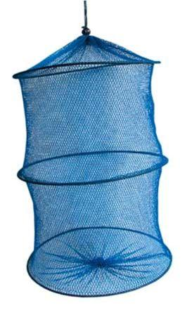
С утра сидит на озере
любитель рыболов...
15
20
10
20
25
20
10
10
10
Выход
Закончить игру
Ресурсы

Slide 4
Ответьте на вопрос ( 15 баллов)
№1
Каким швом обрабатывают нижний срез фартука.
Швом вподгибку с закрытым срезом

Slide 5
Ответьте на вопрос ( 10 баллов)
№2
Каким швом обрабатыватся боковой срез фартука
Швом вподгибку в закрытым срезом

Slide 6
Ответьте на вопрос ( 20 баллов)
№3
Каким швом обрабатывают боковые срезы кармана.
Швом вподгибку с открытым срезом

Slide 7
Ответьте на вопрос ( 10 баллов)
№4
Какой термин ручных работ используется при соединении кармана с нижней частью фартука
наметать

Slide 8
Ответьте на вопрос ( 20 баллов)
№5
Для чего применяют петельные стежки:
для обработки прорези петли или срезов

Slide 9
Ответьте на вопрос ( 25 баллов)
№6
Участок кабинета, предназначенный для выполнения определенной работы и оснащенной в соответствии с этой работой называют
Рабочим местом

Slide 10
Ответьте на вопрос ( 10 баллов)
№7
Расстояние между одинаковыми проколами иглы
Длина стежка

Slide 11
Ответьте на вопросы (20 баллов)
№8
Часть строчки между двумя проколами иглы
Стежок

Slide 12
Ответьте на вопрос ( 10 баллов)
№9
Ряд повторяющихся стежков
Строчка

Slide 13
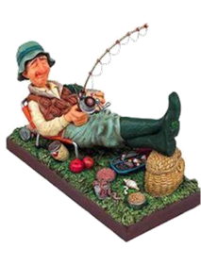
Молодцы!
Закончить игру

Slide 14
Интернет-ресурсы
http://www.shked.ru/images/ribolov.jpg - рыболов
http://forum.sibnet.ru/uploads/post-44753-1235758700.jpg - озеро
http://dnepr.info/images/big/45563/80.jpg - удочка
http://fish.krasu.ru/fauna/img/137b.jpg = рыба
http://img-fotki.yandex.ru/get/55/bahyra.1/0_1159b_ab7fd463_XL - река
http://camerawoman.narod.ru/2805_1.JPG - исток
http://sko-tour.ru/modules/catalog/content/gallery_cat/492_856.jpg - устье
http://www.mytischi.ru/_maps/map2_Moscow%20-%20%d1%f5%e5%ec%e0%20%f0%e5%f7%ed%ee%e9%20%cc%ee%f1%ea%e2%fb.jpg – схема реки
http://live4fun.ru/small_pictures/img_16840921_187.jpg - река
http://img-fotki.yandex.ru/get/3104/aleks12161.5/0_26a9_63b811dc_XL - река
http://animashky.ru/flist/obprirod/1/14.gif - водопад
http://nsc.1september.ru/2008/22/1.gif - Речная система
http://sunroze.ru/_ld/1/31356616.jpg - снежинка
http://animashky.ru/flist/obprirod/4/68.gif - зима
http://animashky.ru/flist/obprirod/8/72.gif - дождь
http://animashky.ru/flist/obprirod/8/83.gif - река
http://animashky.ru/flist/obprirod/11/30.gif - солнце
http://animashky.ru/flist/obprirod/2/52.gif - верба
http://animashky.ru/flist/obprirod/11/30.gif - дерево
http://animashky.ru/flist/obprirod/2/34.gif - подсолнухи
http://animashky.ru/flist/obprirod/121/38.gif - подсолнух и пчела
http://www.water-club.ru/images/boats/Stingray/Stingray%20390AL/Stingray%20390AL_1.jpg лодка
http://www.atemi.ru/upload/i/3443-sadok-2-i-3-h-sektsionnyiy.jpg - садок
http://www.v3toys.ru/images/89536u.jpg - веселая рыбалка
http://www.pokupca.ru/upload/iblock/93c/10513b.jpg - лодка

